Slide 1

PROGRAMOWANIE URZĄDZEŃ
MOBILNYCH
WYKŁAD 4
Fragmenty
Jetpack Navigation

Slide 2

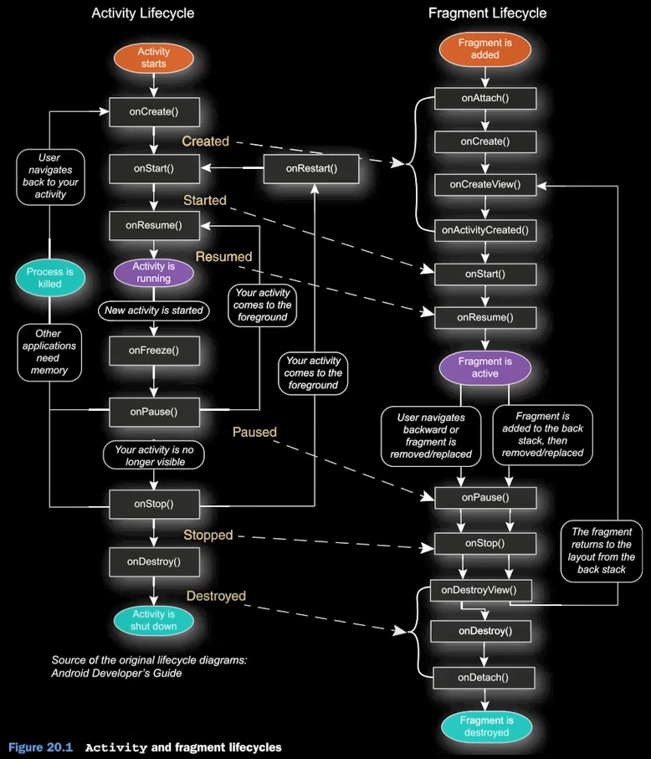
Fragmenty
A reusable UI component with its own lifecycle

Slide 3
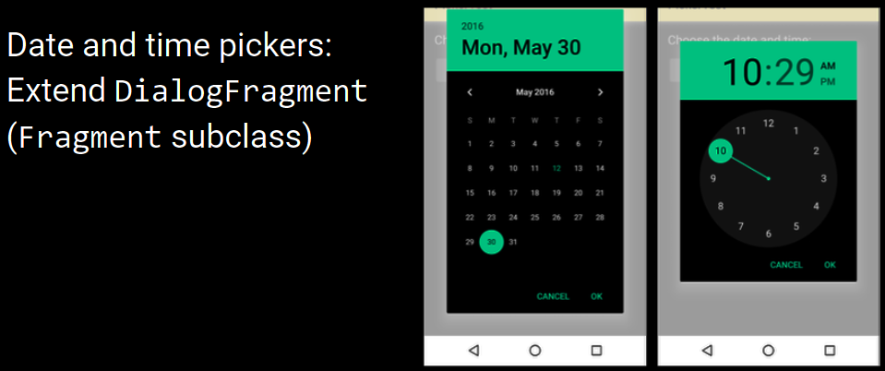
Fragmenty
A reusable UI component with its own lifecycle

Slide 4
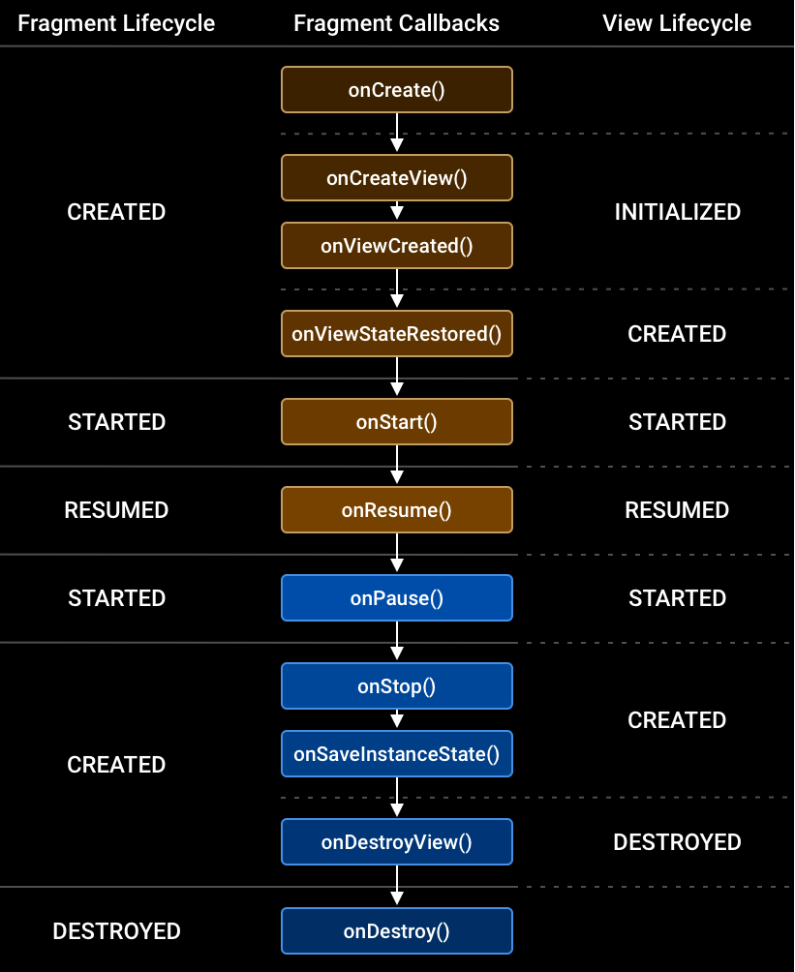
Fragment

Slide 5
Fragment
Fragment statyczny – na ekranie przez cały cykl życia aktywności
Fragment dynamiczny – dodany i/lub usunięty podczas cyklu
życia aktywności
Można wykorzystać fragment na kilku aktywnościach
Dodać/usunąć fragment dynamicznie

Slide 6
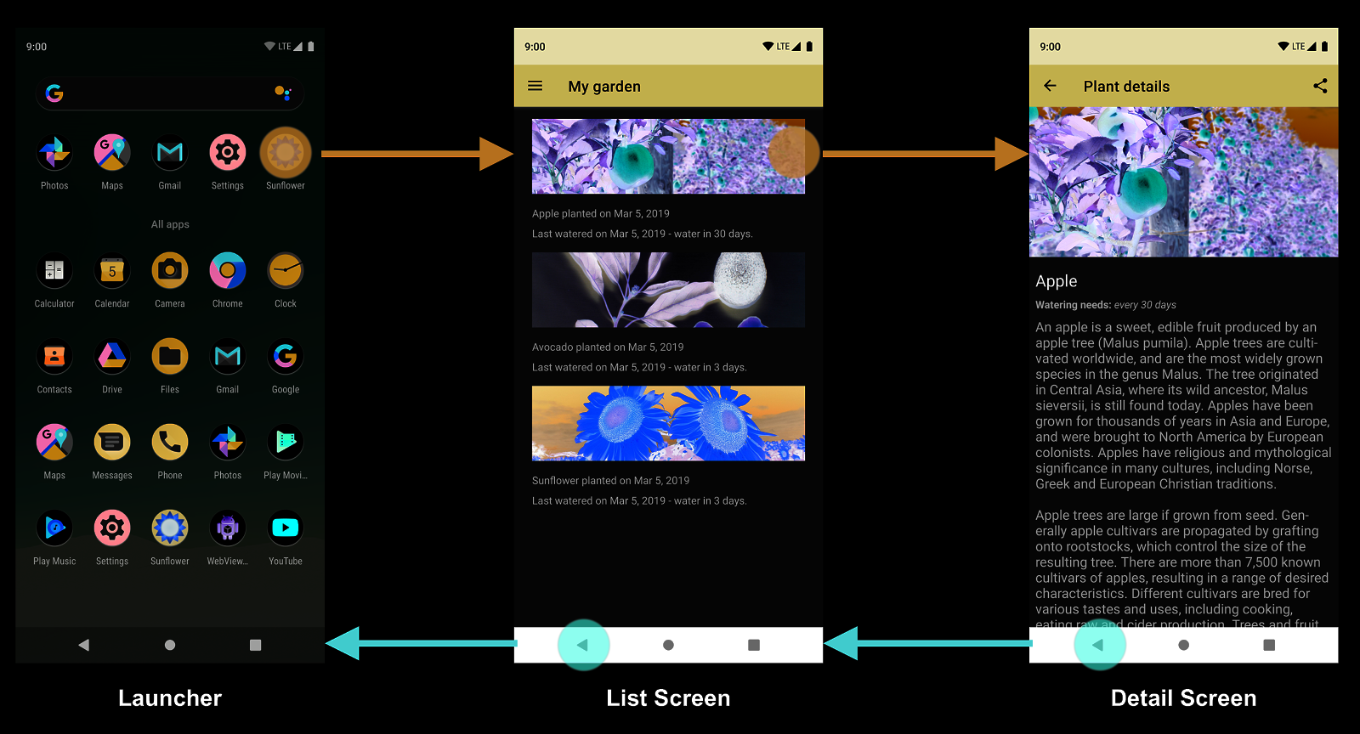
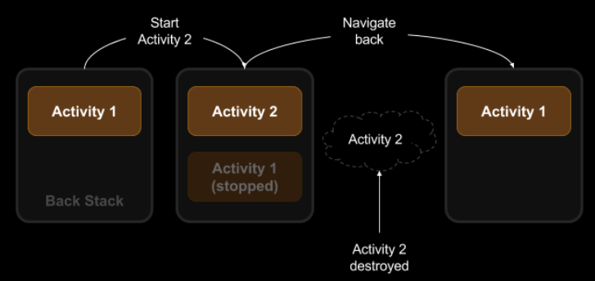
Nawigacja

Slide 7
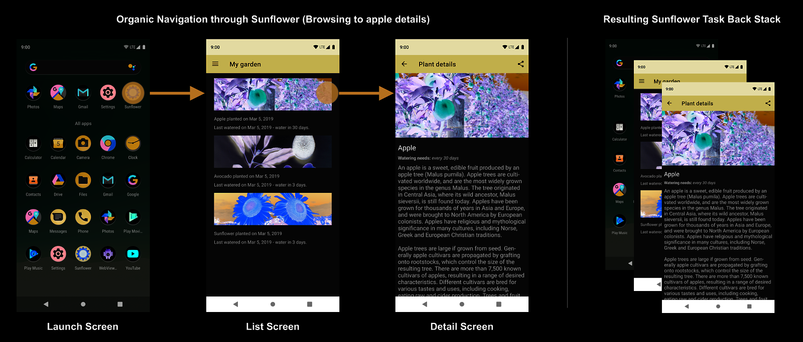
Nawigacja

Slide 8
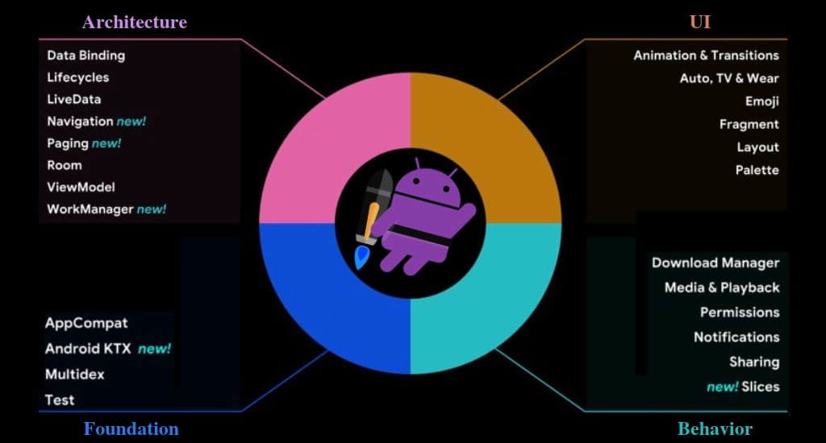
Jetpack

Slide 9
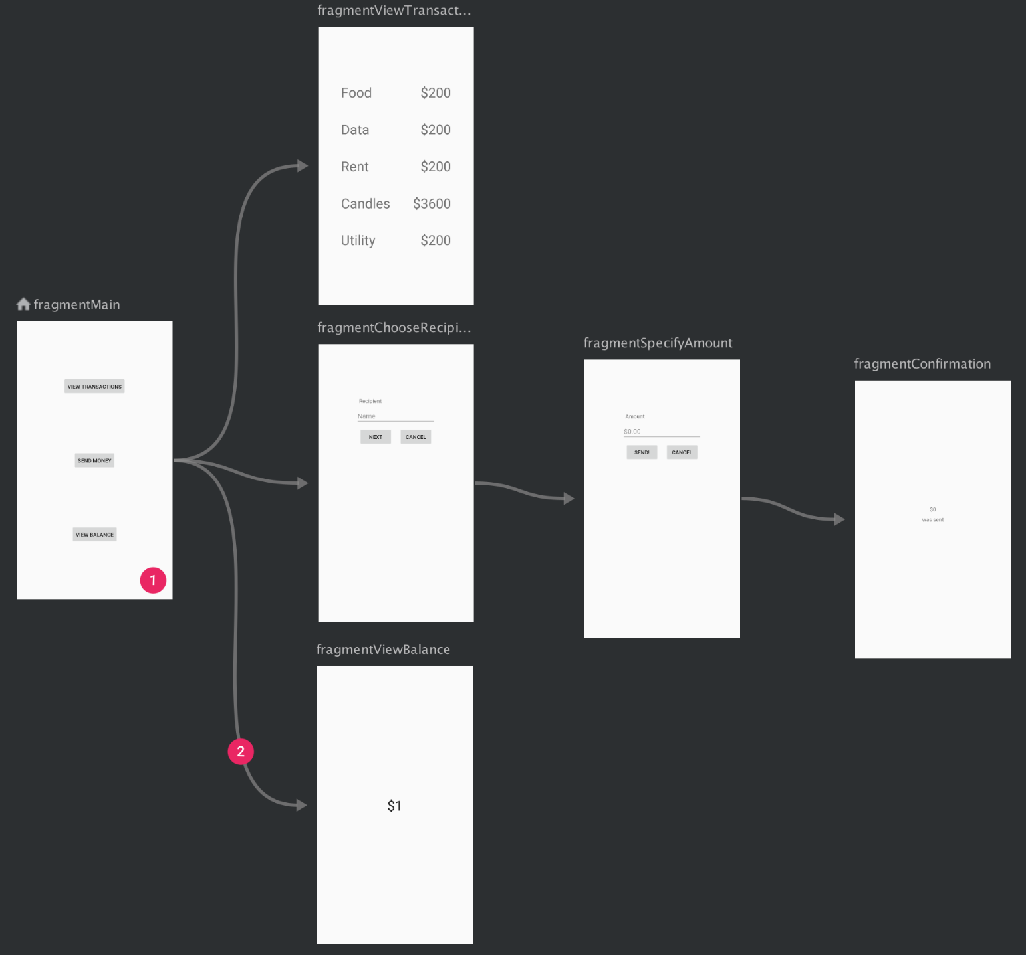
Jetpack Navigation

Slide 10
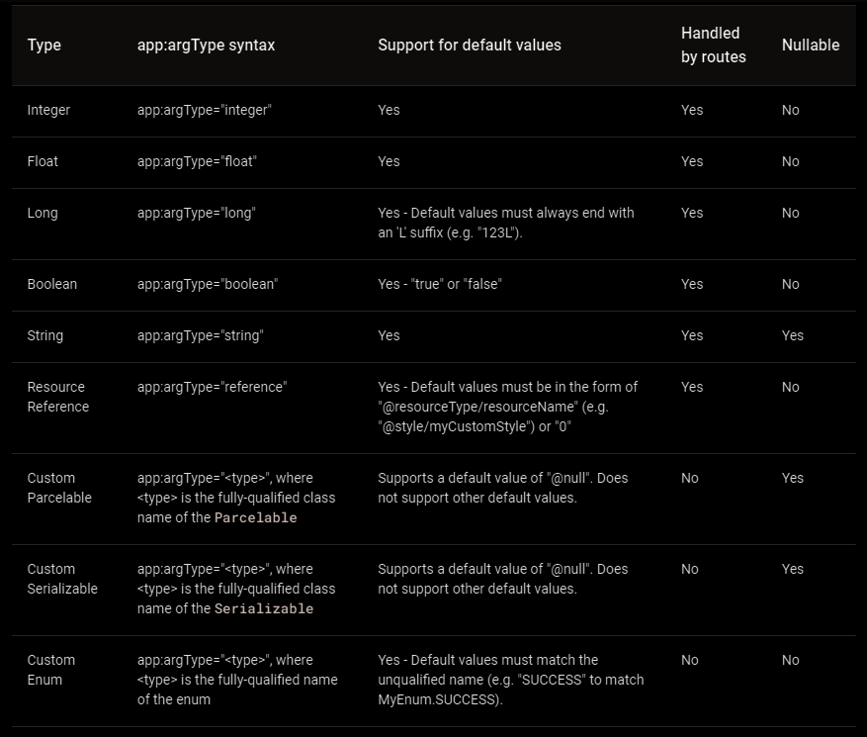
Jetpack Navigation

Slide 11
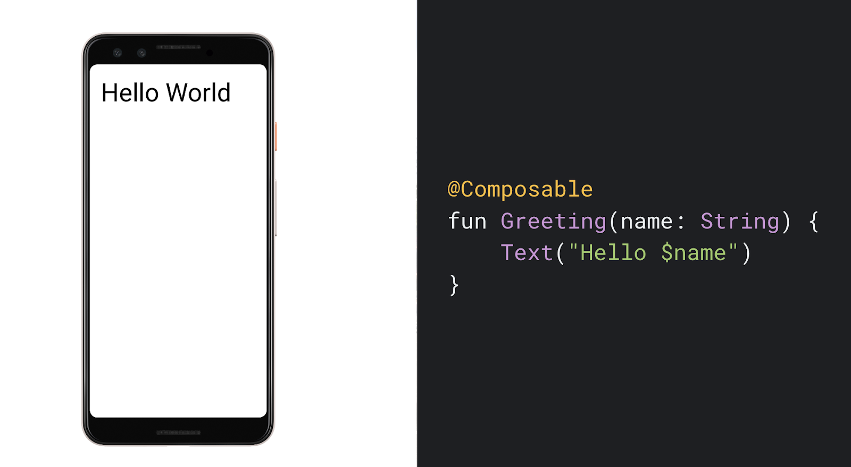
Jetpack Compose

Slide 12
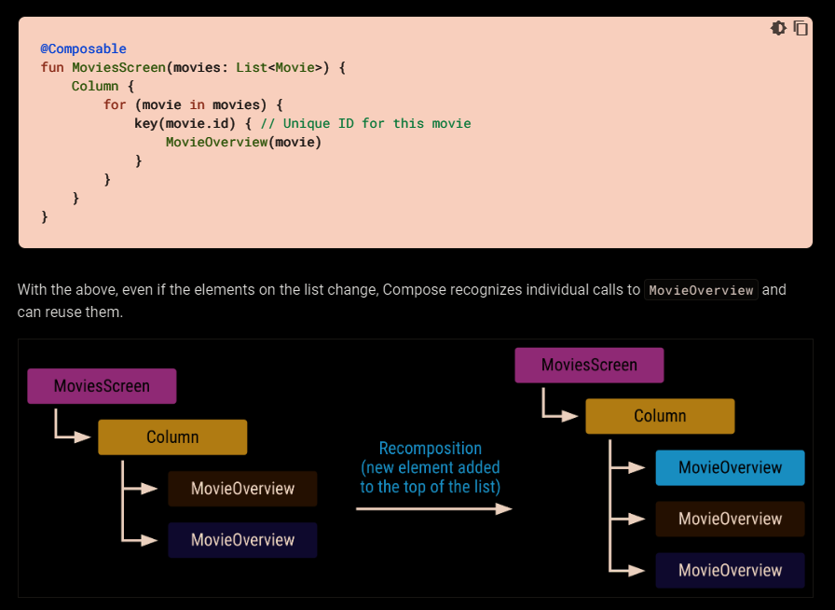
Jetpack Compose

Slide 13
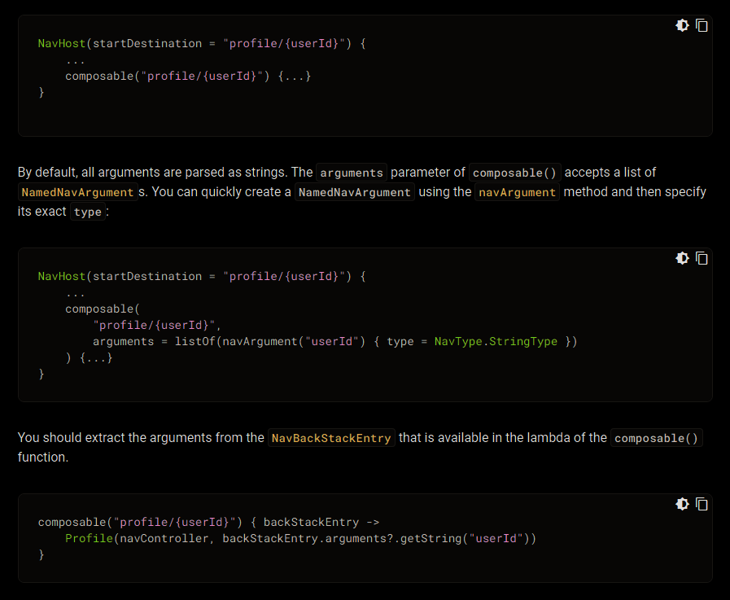
Jetpack Compose

